Slide 1
Вежливые
слова

Slide 2
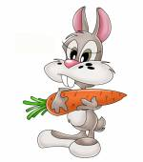
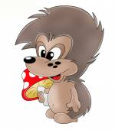
Встретил зайку, ёж-сосед Говорит ему: «…!»

Slide 3
Встретил зайку, ёж-сосед Говорит ему: «Здравствуйте!»

Slide 4
А его сосед ушастый Отвечает ёжик: «…!»

Slide 5
А его сосед ушастый Отвечает ёжик: «Здравствуй!»

Slide 6
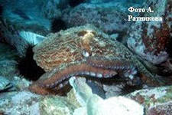
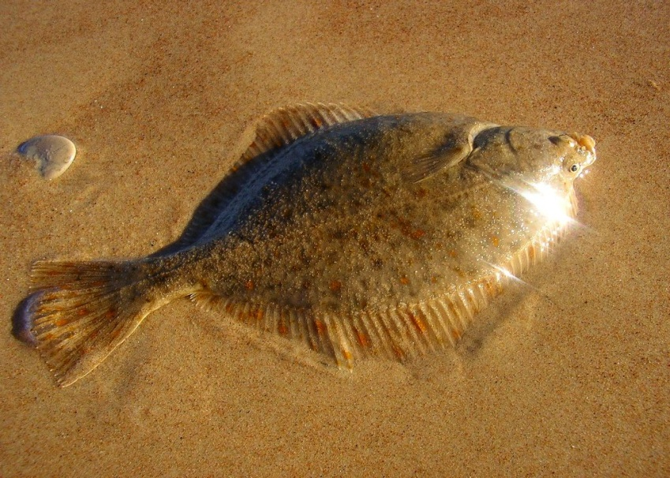
К осьминожке камбала В понедельник заплыла, А во вторник на прощанье Ей сказала: «… !»

Slide 7
К осьминожке камбала В понедельник заплыла, А во вторник на прощанье Ей сказала: « До свиданья!»

Slide 8
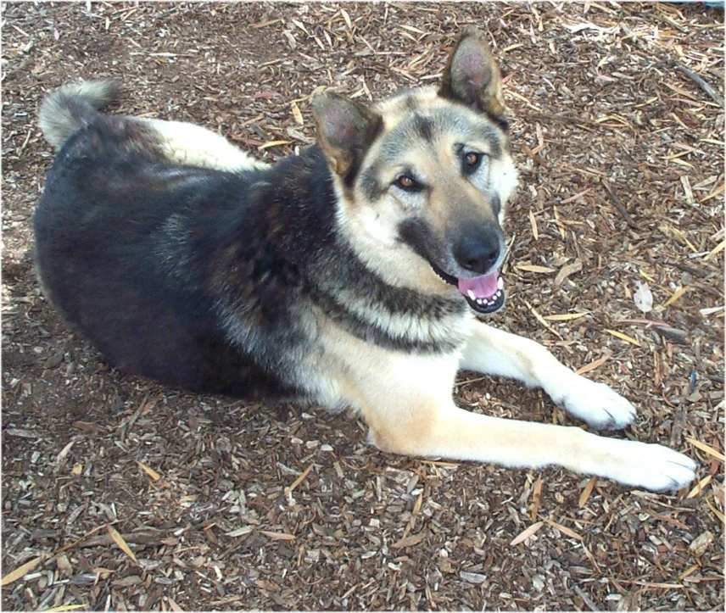
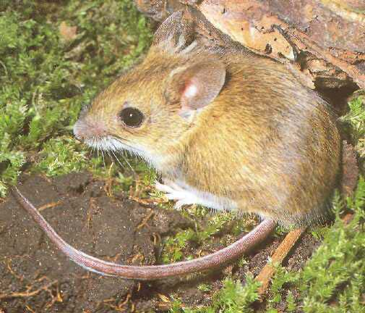
Неуклюжий пёсик Костик Мышке наступил на хвостик. Поругались бы они, Но сказал он : «…!»

Slide 9
Неуклюжий пёсик Костик Мышке наступил на хвостик. Поругались бы они, Но сказал он : «Извини!»

Slide 10
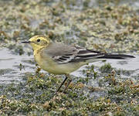
Трясогузка с бережка Уронила червяка, И за угощенье рыба Ей пробулькала: «…!»

Slide 11
Трясогузка с бережка Уронила червяка, И за угощенье рыба Ей пробулькала: «Спасибо!»

Slide 12
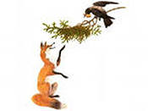
:
Говорит Лиса Матрёна:
«Отдавай мне сыр, ворона!
Сыр большой, а ты мала!
Всем скажу, что не дала!»
Ты, Лиса, не жалуйся,
А скажи: «…!»

Slide 13
Говорит Лиса Матрёна:
«Отдавай мне сыр, ворона!
Сыр большой, а ты мала!
Всем скажу, что не дала!»
Ты, Лиса, не жалуйся,
А скажи: «Пожалуйста!»

